Slide 1

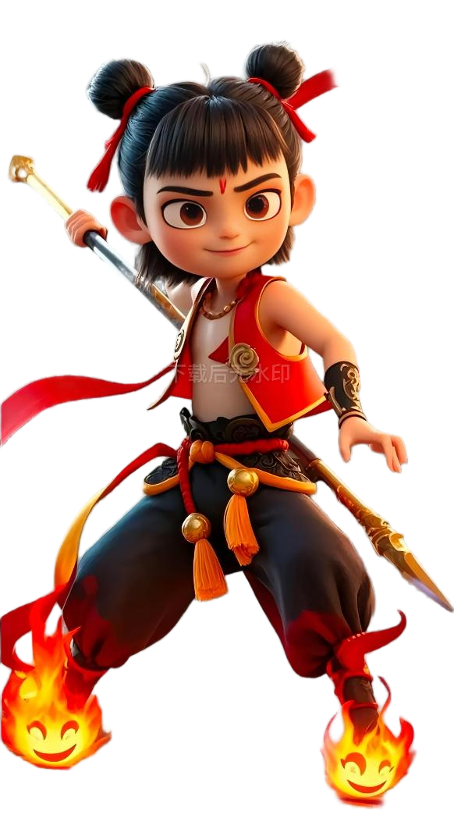

沪粤版物理8年级全下培优备课课件（精做课件）
第七章 运动和力
7.3 牛顿第一定律 惯性
授课教师： Home .
班 级： .
时 间： .

Slide 2
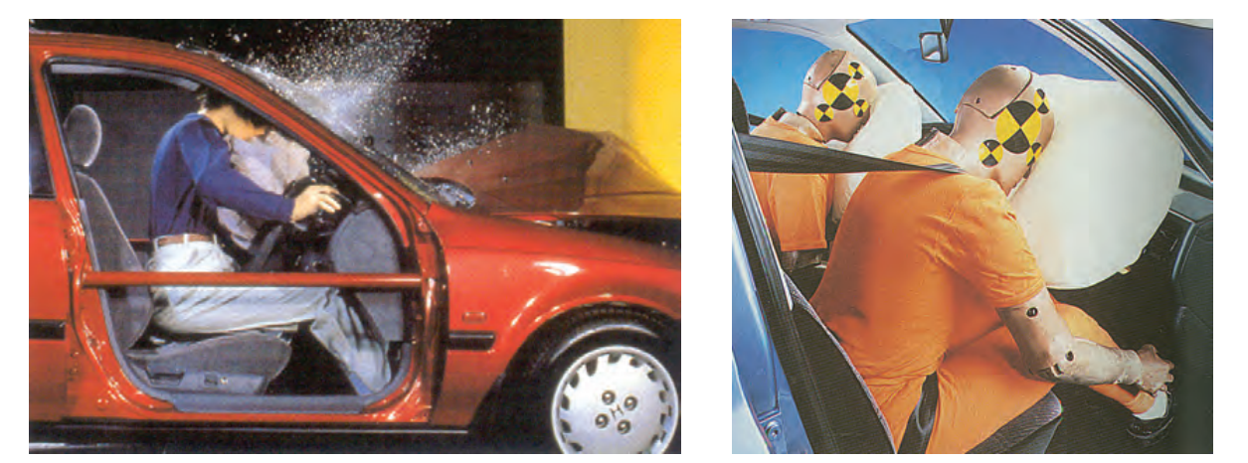
你知道为什么汽车上要装安全带和安全气囊吗？
未使用安全带防护措施的模拟碰撞实验
采用安全带及安全气囊防护的模拟碰撞实验

Slide 3
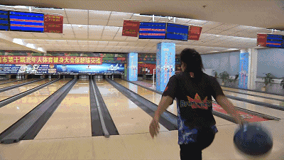
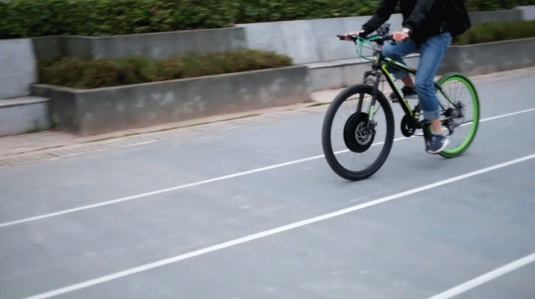
一、牛顿第一定律
生活很多物体没有力维持的情况下也能运动。
扔出去的保龄球
滑行的自行车
那么为什么物体最后会停下来呢？
摩擦力

Slide 4
一、牛顿第一定律
【实验】探究运动和力的关系
提出问题：
物体的运动和摩擦力有什么关系？
猜想：
摩擦力越小，物体会运动得越远。

Slide 5
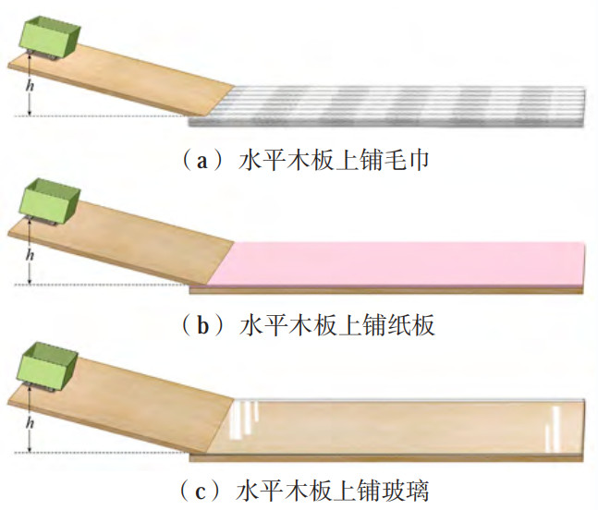
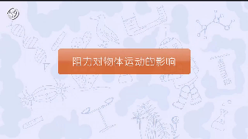
一、牛顿第一定律
我们以小车为研究对象，让小车从斜面滑下。
设计实验：
探究摩擦力对小车的影响，其他条件应该？
小车滑下斜面时，速度应该保持一致，如何做到呢？
如何改变小车滑下斜面受到的摩擦力？

Slide 6
一、牛顿第一定律
进行实验：
(1)让小车从斜面某一高度处运动到用毛巾铺垫的水平木板上，观测它运动的距离。
(2)让小车从斜面同一高度处运动到
用纸板铺垫的水平木板上，观测它
运动的距离。
(3)让小车从斜面同一高度处运动到
用玻璃铺垫的水平木板上，观测它
运动的距离。

Slide 7

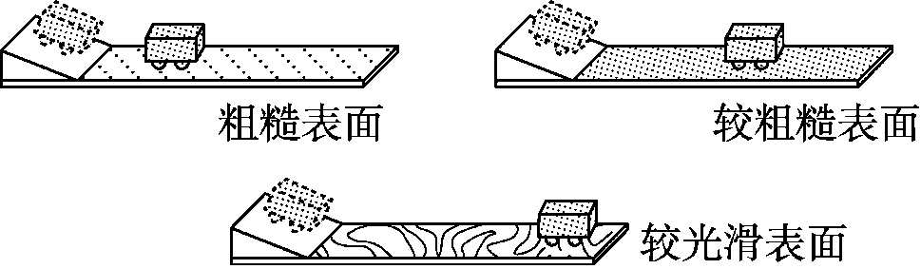
1星题 基础过关
知识点1 探究阻力对物体运动的影响
1．小点做“探究阻力对物体运动的影响”的实验。
【实验思路】
①装置设置：
②实验方法：
a．控制变量法；b.______法：通过________________________反映阻力对小车运动的影响。
转换
小车在水平面滑行的距离

Slide 8
【实验过程】
(1)实验中每次均让小车从斜面同一位置由静止滑下的目的是：使小车每次在水平面上开始滑行时速度大小______。
(2)小车在________表面运动的距离最长。
【实验结论】
(3)表面越光滑，小车受到的阻力越________，速度减小得越________(填“快”或“慢”)。
相等
较光滑
小
慢

Slide 9
【交流反思】
(4)推理：如果表面绝对光滑，小车受到的阻力为零，它将永远做________________，此处用到的实验方法是____________法。
(5)力不是维持物体运动状态的原因，而是______物体运动状态的原因。(18分)
匀速直线运动
科学推理
改变

Slide 10
一、牛顿第一定律
实验记录：
表面状况
毛巾
纸板
玻璃
小车运动的
距离
小车速度减小的情况
阻力的大小
大
短
快
小
较长
慢
更小
最长
更慢

Slide 11
一、牛顿第一定律
实验结论：
水平面越光滑，小车受到的摩擦力越_____，小车的速度减小得越_____，小车运动的距离就越_____；假如水平面对小车完全没有摩擦，小车将________________。
小
慢
远
一直运动下去
交流与评估：
会是什么运动？
说一说你在实验过程中遇到的问题。

Slide 12

一、牛顿第一定律
实际上、完全没有摩擦是做不到的。这里，设想完全没有摩擦是一种理想化的推理方法。物理学中把这种推理方法叫做“理想实验”，是科学推理的一种重要方法。

Slide 13
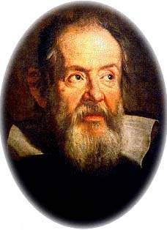
一、牛顿第一定律
上面进行科学探究的思路，同17世纪意大利物理学家伽利略的研究相似。
伽利略 1564-1642
物体的运动并不需要力来维持。运动的物体会停下来，是因为它受到了摩擦力。

Slide 14
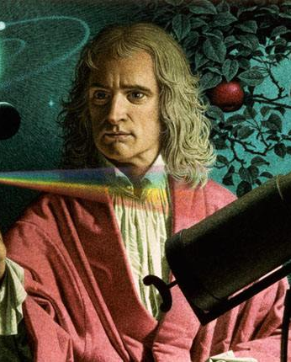
一、牛顿第一定律
牛顿第一定律：
一切物体总保持静止状态或匀速直线运动状态，直到有外力迫使它改变这种状态为止。
总结前人的研究成果
彻底否定了亚里士多德以来流传了两千多年的观点！

Slide 15
知识点2 牛顿第一定律
2．关于牛顿第一定律的说法中正确的是( )
A．牛顿第一定律说明物体的运动需要力来维持
B．牛顿第一定律表明不受力的物体只能保持静止状态
C．世上没有真正不受力的物体，所以牛顿第一定律是不可能实现的定律
D．牛顿第一定律是以实验为基础，通过推理得出的
D

Slide 16
一、牛顿第一定律
牛顿第一定律解读
1.“一切”表示这个定律具有普遍性。
2.“总保持”是指物体只有保持静止状态或匀速运动两种可能。
3.“直到有外力”是运动状态改变的原因。

Slide 17
一、牛顿第一定律
【例题】关于牛顿第一定律，下列说法中正确的是（ ）
A.牛顿第一定律可以通过大量的实验直接证明出来
B.物体保持静止或匀速直线运动状态叫做牛顿第一定律
C.力是改变物体运动状态的原因
D.力是维持物体运动的原因
C

Slide 18
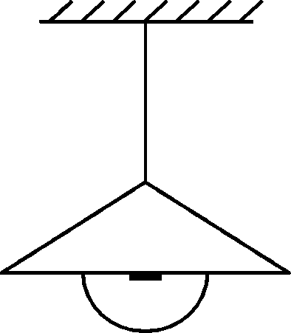
3．如图所示，电灯静止，若其所受的外力全部消失，则电灯将( )
A．保持静止
B．竖直向上做匀速直线运动
C．竖直向下做匀速直线运动
D．竖直向下加速下落
A

Slide 19
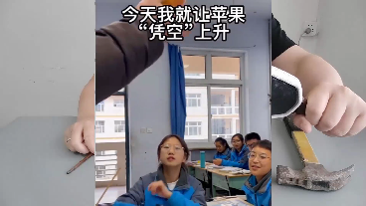
二、惯性
用一根棍子插过苹果，用锤子向下敲，想一想苹果会向哪里运动，是向上运动还是向下运动？
你猜对了吗？为什么会出现这样的现象呢？

Slide 20
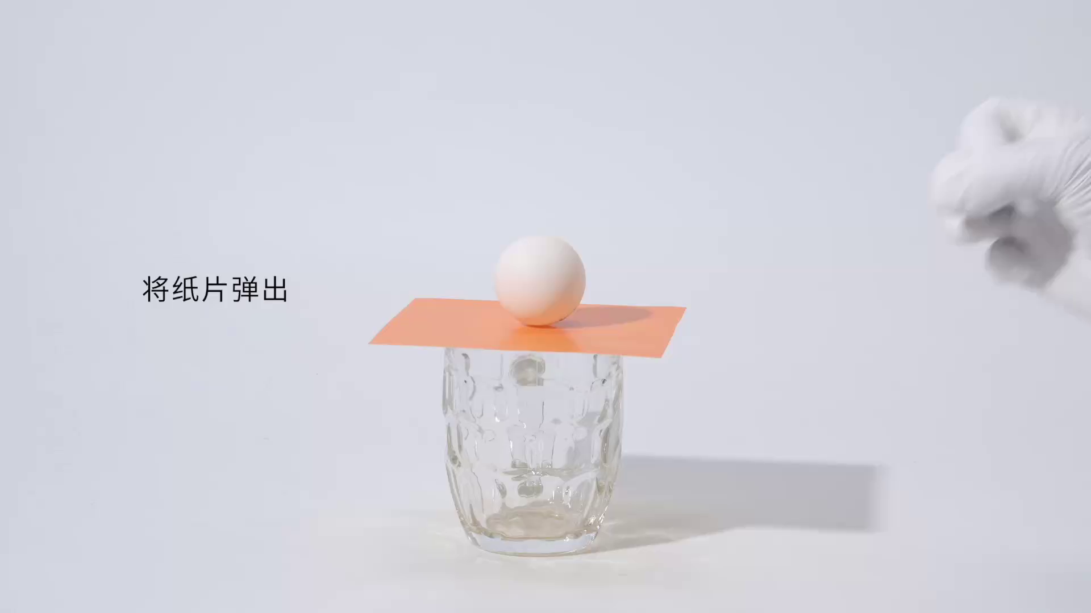
二、惯性
进行实验：
原来的纸片和小球处于什么状态？
受到击打力作用后的一瞬间，纸片和小球的运动状态分别是怎样的？
这说明原来________的小球，在水平方向上不受外力作用时，水平方向上仍保持________。
静止
静止

Slide 21
二、惯性
进行实验：
原来的小车和小球都处于什么状态？
后来小车遇到障碍物受力停下来，小球依然？
这说明原来_______的小球，在水平方向上不受外力作用时，水平方向上仍保持_______状态。
运动
运动

Slide 22
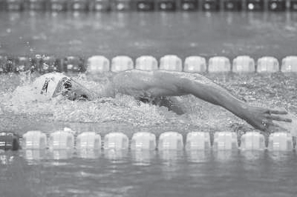
4.(新情境题)2025年全国游泳冠军赛于5月17日至24日举行，在男子100米自由泳决赛中，运动员奋力拼搏。如图所示，在比赛过程中，若一切外力都消失，他将处于( )
A．静止状态
B．匀速直线运动状态
C．加速状态
D．减速状态
B

Slide 23
二、惯性
牛顿第一定律
物体为什么会保持静止状态或匀速直线运动状态呢？
又叫惯性定律
不受力(不是外因)
惯性
(寻找内因)物体自身的属性
惯性：物理学中，把物体保持静止或匀速直线运动状态的性质叫做惯性。

Slide 24
二、惯性
1.一切物体都有惯性。惯性是物体的一种普遍属性。跟它是否受力的作用，以及怎样运动都无关。物体在任何时候、任何状态下都具有惯性。
2.惯性不是力，只能说“由于惯性”“具有惯性”。而不能说“受到惯性”“由于惯性的作用”“克服惯性”等，否则就将惯性和作用混为一谈。
3.不同物体的惯性大小是不同的，物体的惯性只与物体的质量有关。质量越大，惯性越大；质量越小，惯性越小。

Slide 25
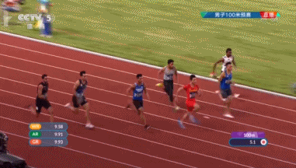
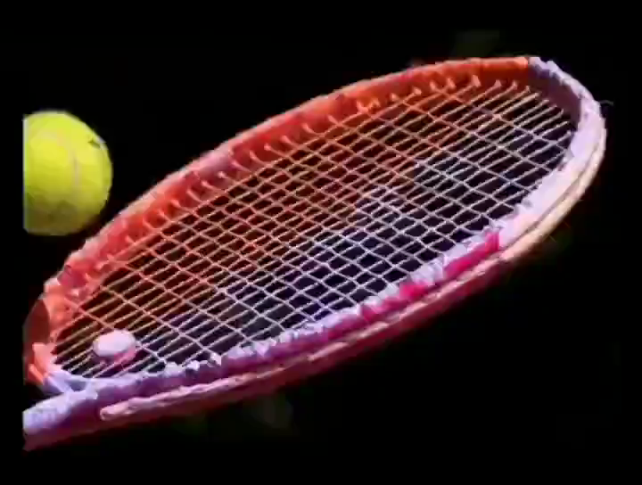
三、生活中的惯性现象
在生活中，惯性现象时刻伴随着我们。

Slide 26
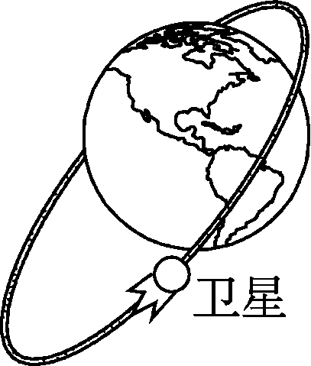
5.(新情境题)(合肥期中)我国在酒泉卫星发射中心用长征四号乙运载火箭成功将实践二十六号卫星送上太空。如图所示，若这颗卫星在运行时所受外力突然全部消失，那么它将( )
A．继续绕地球飞行
B．静止在空中
C．做匀速直线运动
D．沿原路径返回地球
C

Slide 27
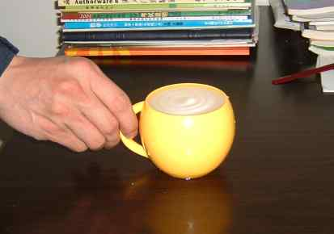
三、生活中的惯性现象
在杯子中盛满牛奶，突然急速拉动杯子，会看到什么现象？你能解释原因吗？
牛奶开始处于静止状态。(首先交待研究对象原来的运动状态)
当杯子突然向左运动。(说明运动条件的改变)
由于牛奶具有惯性，要保持静止状态，所以向杯子右侧洒出。(点出惯性并得出结论)

Slide 28
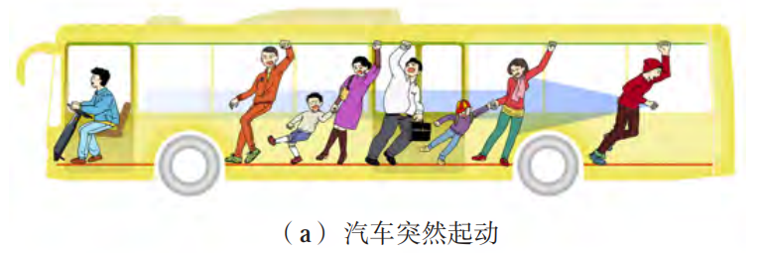
三、生活中的惯性现象
汽车突然启动，为什么人会向后仰?
人原来处于静止状态。当汽车突然加速时，人的脚底由于受力而随之一起运动。人的上身由于惯性，仍保持静止的状态，所以当汽车加速时，人会向后仰。

Slide 29
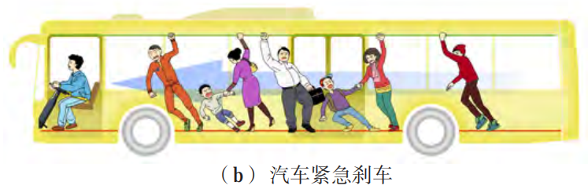
三、生活中的惯性现象
汽车突然刹车，为什么人会向前倾？
人原来处于向前运动的状态。当汽车刹车时，人的脚底由于阻力而随之迅速减速。人的上身由于惯性，会保持继续向前运动的状态，所以刹车或减速时，人会向前倾。

Slide 30
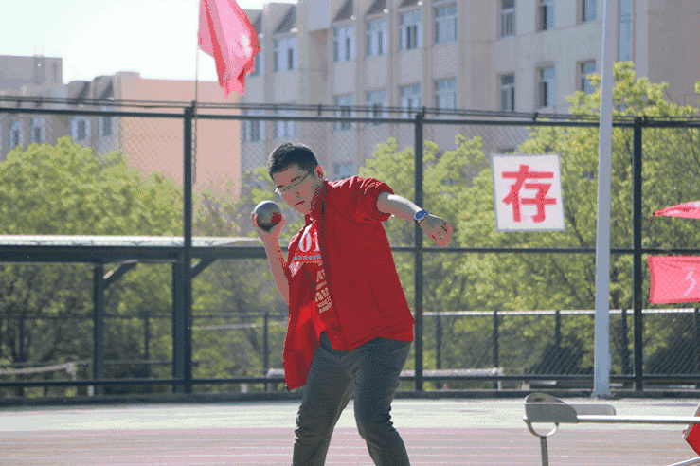
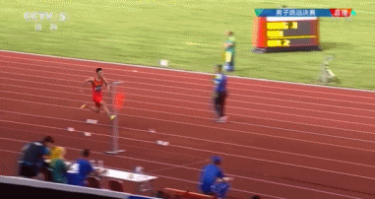
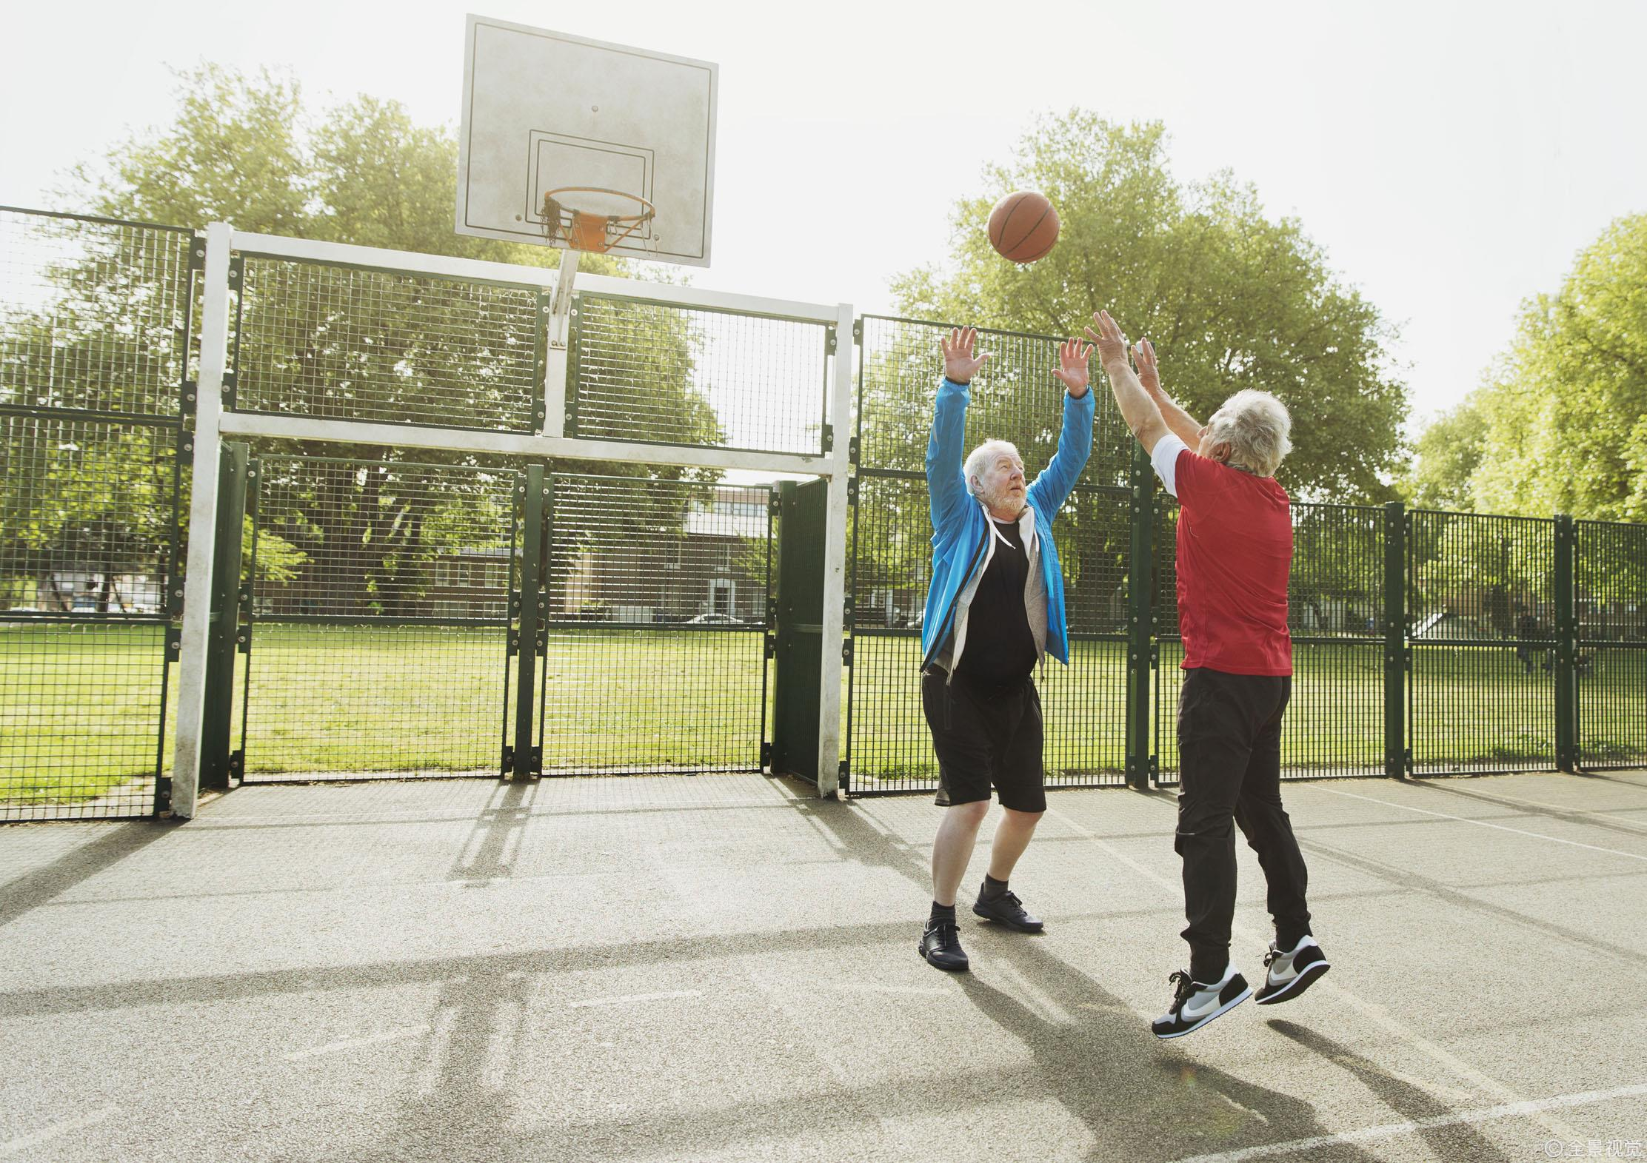
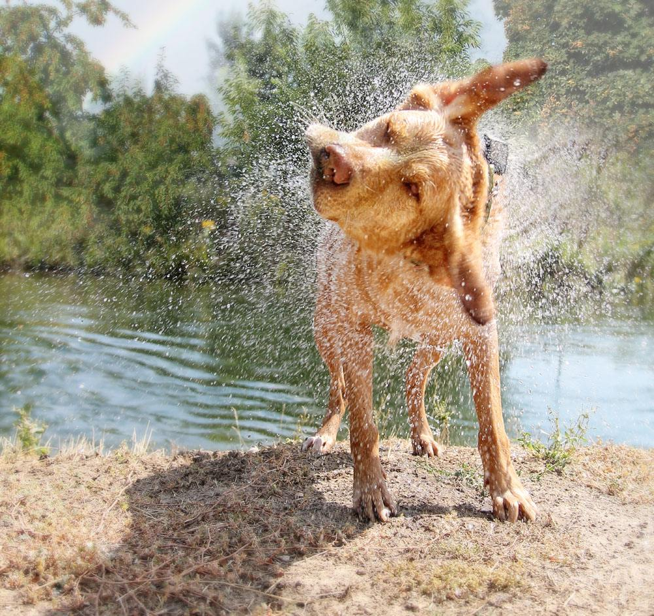
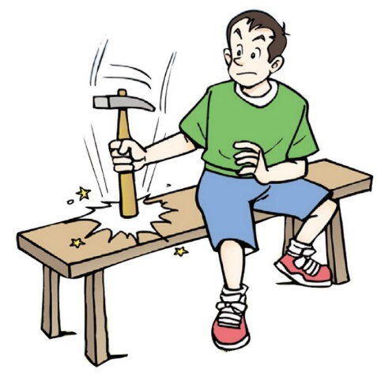
三、生活中的惯性现象
请你根据生活经验找出身边惯性现象，并进行分类。
利用惯性的事例：
掷铅球
跳远助跑
投篮
狗狗抖动身体甩干水
自行车滑行
紧固锤头

Slide 31
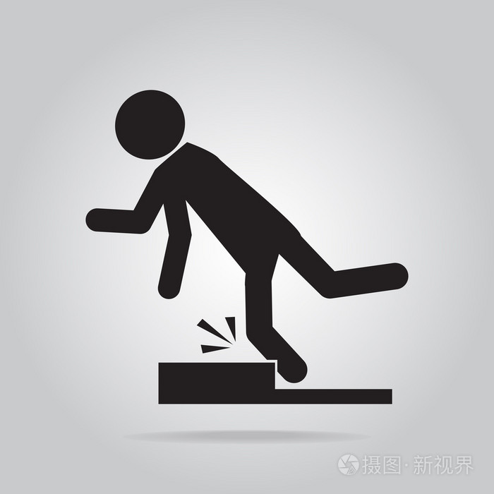
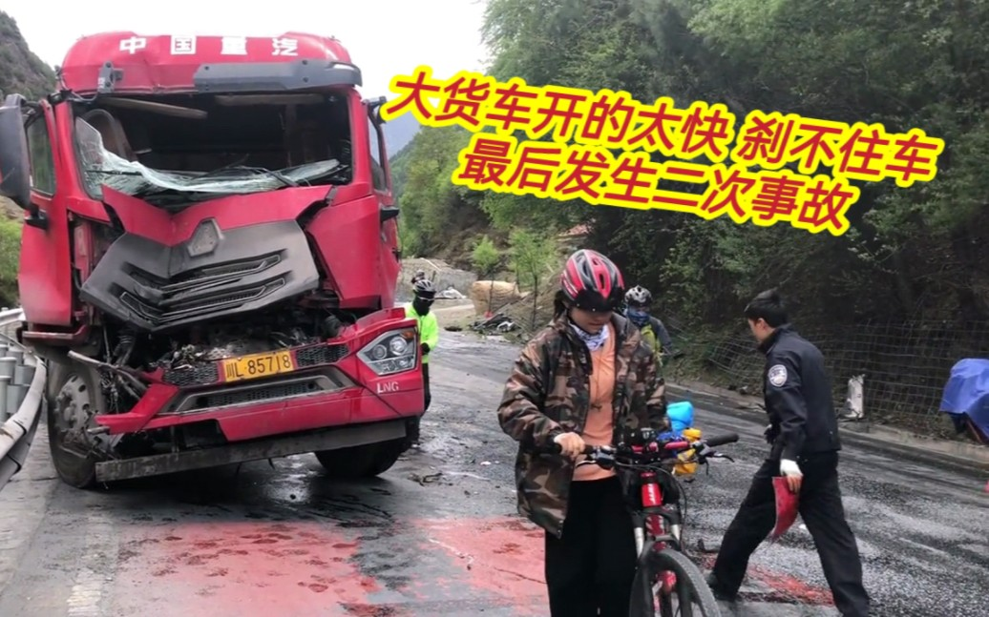
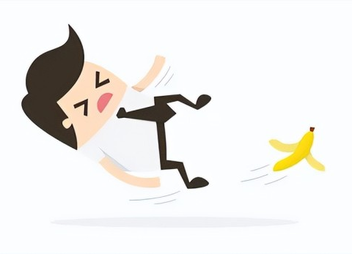
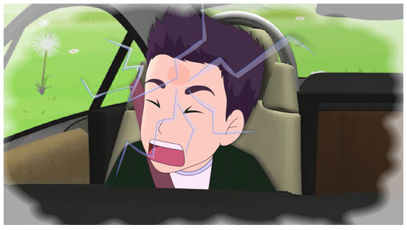
三、生活中的惯性现象
惯性造成危害的事例：
拖动杯子容易洒出来
绊到障碍物摔倒
开太快刹不住车
踩到香蕉皮滑倒
急刹车导致受伤

Slide 32
2星题 情境应用
6．[河北中考改编]毽球源于中国民间传统体育游戏——踢毽子。在踢毽球过程中，下列说法正确的是( )
A．刚踢出的毽球仍会受到脚的作用力
B．毽球运动到最高点时不受力
C．下落的毽球越来越快，它一定受到了力的作用
D．上升的毽球运动越来越慢，表明物体的运动需要力来维持
C

Slide 33
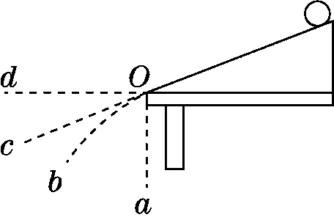
7．[天津模拟]如图所示，桌子的边缘有一个斜面，将一个小球从斜面顶端沿斜面滚动到斜面的底端O点后，受到的外力全部消失，小球运动路线将是( )
A．a路线
B．b路线
C．c路线
D．d路线
C

Slide 34
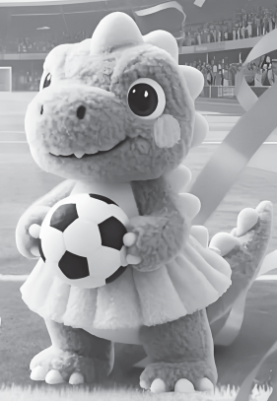
8.(新情境题)常州中华恐龙园推出与“苏超”相关的“萌动全苏·恐龙妹妹”系列玩偶(如图所示)。将玩偶手中足球竖直向上抛出，若足球上升到达最高点时所受外力全部消失，足球将________；若足球在上升过程中所受重力突然消失，足球将______________________________。(均填“向上做匀速直线运动”“静止”或“向下做变
速运动”)(不考虑空气阻力)(4分)
静止
向上做匀速直线运动

Slide 35
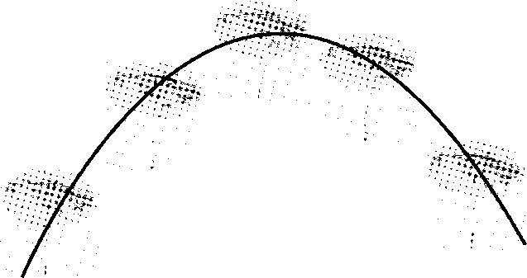
9．如图所示，越剧小生表演时将伞倾斜向上抛，到最高点时，若一切外力同时消失，伞的运动情况将是____________________。(2分)
做匀速直线运动

Slide 36
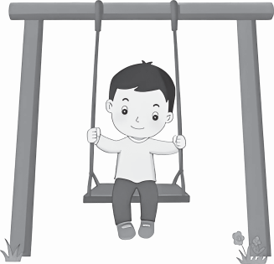
10.(新考法)如图所示，小点在公园里荡秋千，假如他荡到最低点时受到的外力突然全部消失，则他的运动情况将是________________________。请写出理由：__________________________________________________________________________________________。(4分)
做匀速直线运动
小点荡到最低点时，速度不为0，若外力突然全部消失，由牛顿第一定律可知，他将做匀速直线运动

Slide 37
课堂小结
牛顿第一定律
探究阻力对物体运动的影响
阻力越小，物体运动的距离越大
一切物体总保持静止状态或匀速直线运动状态，直到有外力迫使它改变这种状态为止
牛顿第一定律
物体保持静止或匀速直线运动状态的性质
惯性
生活中的惯性现象

